Slide 1
计算机程序设计A 习题课
王浩宇 12.12 tongligalaxy@mail.ustc.edu.cn

Slide 2
期末考试
时间：2025/1/9 14:30-16:30
地点：第五教学楼 5404

Slide 3
课程知识点
第一章：进制转换、整数、浮点数、字符、基本逻辑结构
第二章：C语言中的变量、运算符
第三章：C语言中的数据类型（整数、浮点数、字符、数组、结构体……）、表达式、基础算法（排序、二分查找）、文件
第四章：C语言中的函数、常用的库函数（输入输出、字符串操作、数学函数）、函数的递归
第五章：指针、链表、C语言的文件访问

Slide 4
作业易错点

Slide 5
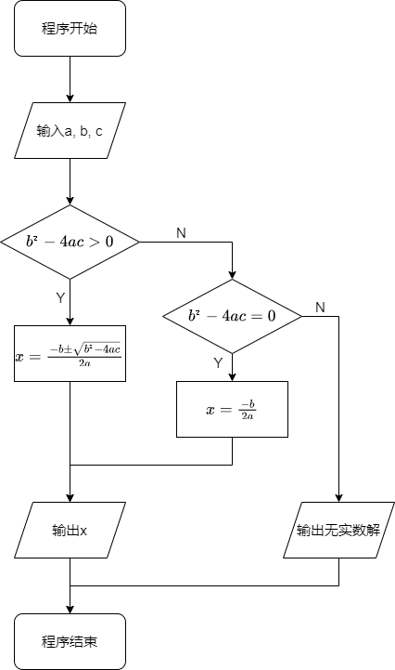
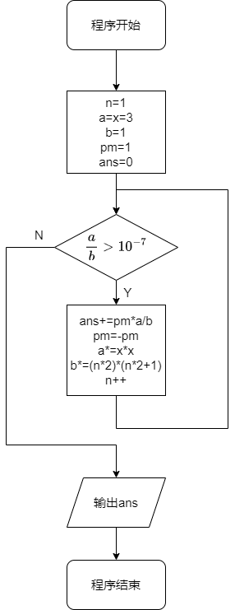
流程图绘制
1、求方程 a x^2+bx+c=0的根（分别考虑b^2-4ac大于0、小于0、等于0的情况）。
2. 用下面公式求sin(x)的值（设x的值为3） 直到最后一项的绝对值小于10^-7时，停止计算。

Slide 6
根据要求写出逻辑表达式
1) number大于等于85，但是小于100
number>=85 && number<100
2) number在1~9之间，但不是5
number>=1 && number<=9 && number!=5
3) number不在0~10之间
!(number>=0 && number<=10)
number<0 || number >10
C语言中，由于运算符从左到右结合，a<n<b等价于(a<n)<b，所以程序中这种表达式与数学中的含义不等价，需要写成a<n && n<b的形式！

Slide 7
已知半径r，求球体体积
$V=\frac{4}{3}πr^{3}$
pi=3.14, r=1; float V=4/3*pi*r*r*r;
→ V=3.14
计算V的表达式中，符号优先级相同，从左向右计算，4和3都是整数，计算结果为1而非1.333，所以计算结果错误。
在整数做除法运算时，一定要注意运算结果的数据类型，可以将参与计算的数强制转换为浮点类型(float)或(double)得到小数值

Slide 8
编写一段代码，将所有小写字母转换为大写字母，大写字母转换为小写字母
判断字符是小写字母的表达式
ch>='A' && ch<='Z';
判断字符是大写字母的表达式
ch>='a' && ch<='z';
判断字符是数字的表达式
ch>='0' && ch<='9';
不要忘记写等号！

Slide 9
编写函数，其功能是在float型一维数组中查找最大值并返回到调用程序
float find_max(float a[], int len){
float max_a=a[0];
for(int i=1; i<len; i++)
if(a[i]>max_a)
max_a=a[i];
return max_a;
}
float find_max(float a[], int len){
float max_a=0xFF800000;
for(int i=0; i<len; i++)
if(a[i]>max_a)
max_a=a[i];
return max_a;
}
max_a一定需要有初值，或赋值为极小值，或赋值为a中的任意元素，但必须有初值，否则a[i]>max_a条件可能永远无法为真，则得不到正确的结果。

Slide 10
编写函数，将两个字符串连接，在主函数中输入字符串并输出字符串连接结果
题目分析：需要在主函数中输入输出，字符串由参数传入函数，拼接结果在主函数中使用，所以需要将结果存储在实参地址空间中，而不能在函数中创建局部变量存储。
结尾'\0'必须被复制或补充
char *my_strcat(char dest[],char src[]){
int i=0,j=0;
while(dest[i]!='\0') i++;
while(src[j]!='\0'){
dest[i]=src[j];
i++;
j++;
}
dest[i]='\0';
return dest;
}
char *my_strcat(char dest[],char src[]){
int i=0,j=0;
while(dest[i]!='\0') i++;
while(1){
dest[i]=src[j];
if(src[j]=='\0') break;
i++;
j++;
}
return dest;
}

Slide 11
各种知识点

Slide 12
变量命名规则
变量名由字母、数字和下划线组成，不能以数字开头。
变量名区分大小写。
变量名不能是C语言的保留字（如int、float、if等）

Slide 13
运算符 优先级
优先级顺序：算数运算符>关系运算符>逻辑运算符>赋值运算符

Slide 14
数组的定义
绝对不能使用变量作为长度定义数组，因为容易忘记给变量赋值。
宁可赋多一点空间，浪费一些，也比因为数组长度没有赋值、数组溢出等问题造成运行错误要好。
但是不能赋值过多，局部变量栈空间有限，不能支持数十万以上的大数组的定义，如果确需要超长的数组，可以定义为全局变量或使用malloc函数申请

Slide 15
结构体的定义
struct Student{
char name[20];
int age;
float score;
}s1;
Student s2;
typedef struct Student{
char name[20];
int age;
float score;
}Stu;
Stu s1;
Student s2;
struct后的关键字会被定义为一种结构体数据类型
大括号后的关键字会被定义为一个这种结构体类型的变量
typedef修饰时，大括号后的关键字被定义为结构体数据类型

Slide 16
输入输出语句
需要读入的变量，参数是值还是地址？如果是值，则需要加&；如果是地址（一般来说只有字符数组），则不需要加&。
gets与fgets函数都是读入一行，但写法有所区别！
char str[100]; gets(str); fgets(str, sizeof(str), stream);
gets结尾无'\n'，fgets结尾有'\n'

Slide 17
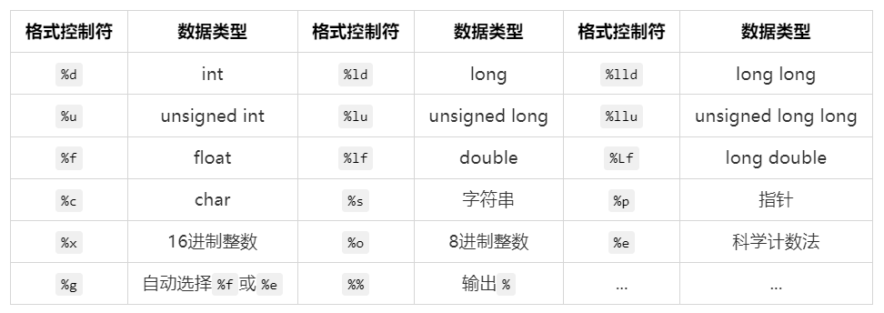
输入输出语句
Δ格式化字符
scanf、printf函数中，使用格式化字符串输入输出参数，格式化字符需要适当选择，否则会造成输入输出错误。

Slide 18
字符串长度
sizeof()函数：返回定义的字符数组长度。如定义char s[10]，不论存储了多少字符，'\0'位于什么位置，sizeof(s)都为10；
strlen()函数：定义在<string.h>库中，返回'\0'前的字符长度，即不包含'\0'；
显式字符串（直接在代码中用双引号括起来的字符串，如"hello"）由于有结尾的'\0'，char s[5]是存不下的。

Slide 19
基础算法-冒泡排序

Slide 20
基础算法-插入排序

Slide 21
基础算法-选择排序

Slide 22
杜绝野指针的存在
一个指针变量被定义后，如果要使用指针指向地址的值，必须确保指针已经指向了被分配的空间（指向已经定义的变量，或使用malloc函数分配空间），否则会产生野指针问题。
虽然有时候野指针指向的地址能被正常使用，但这只是概率事件，不能保证绝对正常运行，且可能影响其他程序甚至系统的运行，因此要严格杜绝使用野指针指向的地址空间的操作，并尽量避免野指针的存在。
一般未使用的指针可以指向NULL，这样可以通过语句p==NULL判读指针是否有效。

Slide 23
数组作为参数传递
由于数组名是数组首元素的地址，因此数组名作为函数参数时，实际上是传递了数组的地址，即形参是一个指针。
有以下几种方式定义形参接受一维数组，通过这些形式接收参数后，在函数中都可以将a看作一个数组使用，也可以使用指针的方式访问数组元素：
int a[]：形参是一个数组，可以接受任意长度的数组。
int a[N]：形参是一个数组，可以接受长度为N的数组，N需要是一个全局定义的常量或宏定义。
int *a：形参是一个指针，可以接受任意长度的数组。
有以下几种方式定义形参接受二维数组：
int a[][M]：形参是一个二维数组，可以接受任意行数、列数为M的二维数组，M需要是全局定义的常量或宏定义。
int a[N][M]：形参是一个二维数组，可以接受行数为N、列数为M的二维数组，N、M需要是全局定义的常量或宏定义。
int (*a)[M]：形参是一个指针，可以接受任意行数、列数为M的二维数组。
int *a：形参是一个指针，实参不能直接传递a而需要传递a[0]或&a[0][0]或(int *)a
其中前三种方式在函数中使用时，可以直接使用a[i][j]访问二维数组元素；第四种方式在函数中使用时，由于列数未知，因此只能通过指针的方式（形如*(a+i*M+j)的方式）访问二维数组元素。能直接将a当作二维数组使用的三种写法中，M都必须以常量被规定，不能作为参数传入，且不可缺省 ！

Slide 24
数组与指针
以int a[3][4]为例
a是int (*)[4]类型的指针，指向包含4个int类型元素的数组；
a[0]是int *类型的指针，指向包含4个int类型元素的数组的第一个元素；
a[0][0]是int类型的变量，表示二维数组的第一个元素；
&a是int (*)[3][4]类型的指针，指向一个包含3行4列的二维数组；
&a[0]是int (*)[4]类型的指针，与a相同，指向包含4个int类型元素的数组；
&a[0][0]是int *类型的指针，与a[0]相同，指向包含4个int类型元素的数组的第一个元素；
a+1是int (*)[4]类型的指针，指向二维数组的第二行，与a[1]相同，指向a[1][0]元素所在地址；（即对a加1，指针移动一整行）
a[0]+1是int *类型的指针，指向二维数组的第一行的第二个元素；
（即对a[0]加1，指针移动一个元素）

Slide 25
数组与指针
以int a[3][4]为例
*a是int *类型，是二维数组的第一行，可以看作一个一维数组，指向第一行的第一个元素；
*a+1是int *类型，指向第一行的第二个元素；
*(a+1)是int *类型，指向二维数组的第二行的第一个元素；（注意和上一条优先级的区别）
**a是int类型，是二维数组的第一个元素，即第一行的第一个元素；
**a+1是int类型，是第一行的第一个元素加1；
**(a+1)是int类型，是第二行的第一个元素。
*(*(a+1)+1)是int类型，是第二行的第二个元素。

Slide 26
指针数组与数组指针
以数组int a[3][4]为例：
指针数组int *p1[3]={a[0], a[1], a[2]}
p1中的元素为int *类型
p1为int **类型
数组指针int (*p2)[4]=a
p2中的元素类型为int [4]（4个int元素的数组）
p2为int (*)[4]类型

Slide 27
一些小知识点
逻辑表达式为真时值为1，为假时为0；非0的值被视为真，0为假
if与最近的未匹配的else匹配
i++与++i的不同：++i先自增再取值，i++先取值再自增
C语言中，0、'\0'、NULL是等价的
逗号表达式的值是最后一个表达式的值
函数不能嵌套定义，但可以嵌套调用
以#开头的预处理语句（包括#define、#include等）不属于C语言语句
局部变量只在函数内生效，当函数运行结束时局部变量地址不再被维护，所以将函数中局部变量的地址作为返回值是无意义的，那些地址空间里的值也不一定是对的，所以不要这么做！

Slide 28
谢谢
大家考试加油

